Slide 1
有憐憫的神
約拿書 1:1-17
October 26, 2025
Notes:
Last week: first session of Christology series, Jesus’ Humanity, Part 1

Slide 2
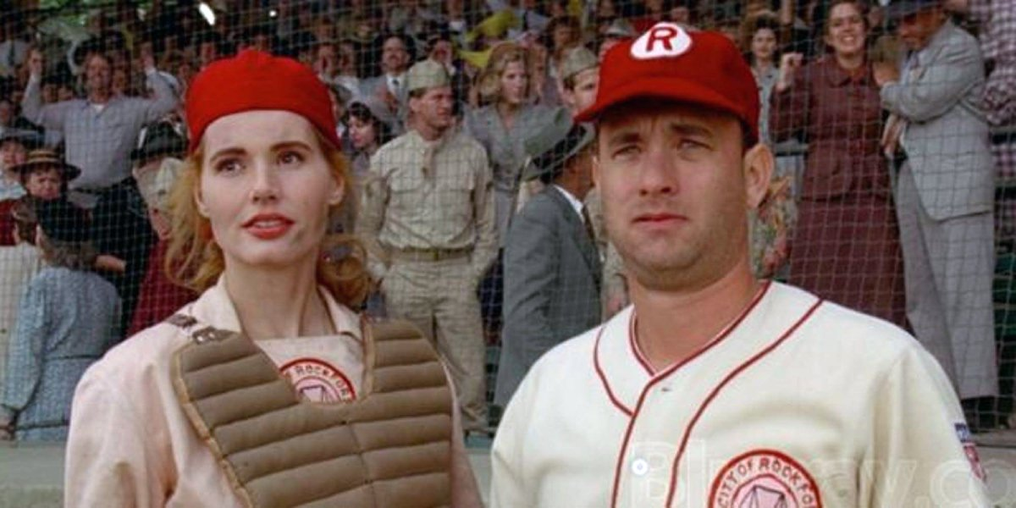
引言: “A League of Their Own” (1992)

Slide 3
引言: 主要演員 (如明星) 、配角、
臨時演員 (“extras”)
- 在我們的生活中？
- 在約拿書？
Notes:
Disney movie, Miracle

Slide 4
I. 約拿書簡介
A. 約拿是公元前 8 世紀以色列北國的一位先知，列王紀下 14:25 提到他。
B. 神呼召約拿前往尼尼微傳道（1:2）。約拿逃走，耶和華卻降下暴風（1:3-4）。後來人發現暴風是約拿的錯，把他丟進海中（1:15）。
Notes:
Disney movie, Miracle

Slide 5
I. 約拿書簡介
C. 約拿被大魚吞下，大魚又將他吐到旱地上（2:1-10）。耶和華再次命令約拿向尼尼微傳道，這次約拿順服了（3:1-4）。驚訝的是，尼尼微人悔改了，上帝憐憫了他們（3:5-10）
D. 但約拿生氣了（4:1-11）。
Notes:
Disney movie, Miracle

Slide 6
I. 約拿書簡介
E. 諷刺: 約拿因神的憐憫生氣。
4:2, 「我在本國的時候、豈不是這樣說麼．我知道你是有恩典、有憐憫的神、不輕易發怒、有豐盛的慈愛、並且後悔[或轉意]不降所說的災．所以我急速逃往他施去。」
→神的憐憫不只臨到尼尼微、也臨到
無知的約拿和水手(臨時演員/“extras”)
Notes:
Disney movie, Miracle

Slide 7
II.神的呼召和先知約拿的不順服 (1:1-3)
A. 神呼召約拿前往尼尼微城傳道（1:2）。尼尼微城有超過十二萬人口（4:11）。
B. 但約拿違背神：他沒有前往內陸(向東北)，而是找船向西行（1:3）。
「他施」=未知的遙遠沿海地方（賽 23:6；66:19）。
Notes:
Disney movie, Miracle

Slide 8
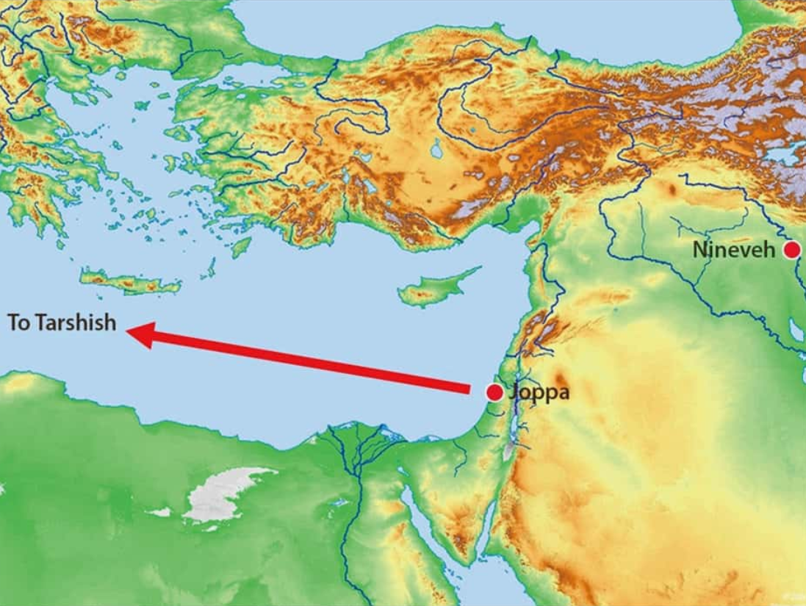
II.神的呼召和先知約拿的不順服 (1:1-3)
Notes:
Disney movie, Miracle

Slide 9
II.神的呼召和先知約拿的不順服 (1:1-3)
C. 約拿也 「躲避耶和華」 (1:3, 10) 。
D.約拿多次「下去 」(1:3, 5; 2:6; yarad) 。
- 「下去 」約帕 , 「下去 」船 (1:3)
-「下去 」底艙 (1:5)
- 「下去 」山根 (2:6)
Notes:
Disney movie, Miracle

Slide 10
III.神使海中起大風 (1:4-6)
A. 逃避神並不容易，神使海中起大風 (1:4) 。
B. 水手害怕，向自己的假神禱告，把東西丟到海裡(1:5) 。
C. 但約拿又「下去 」底艙 (1:5)，睡著了。
諷刺: 他必須被船主叫醒來禱告。
Notes:
Disney movie, Miracle

Slide 11
IV. 約拿被抽到 (1:7-10)
A. 水手想知道這災難發生的原因，於是抽籤，結果抽到約拿(1:7) 。他們問他幾個問題 (1:8) 。
B. 約拿回答：我是希伯來人，我敬畏耶和華（1:9）。諷刺：他的行為不像這樣。
C. 水手還是相信他的見證，並且非常害怕(1:10)。
Notes:
Disney movie, Miracle

Slide 12
V. 約拿被丟進海裡(1:11-17)
水手問怎樣才能讓海浪平靜(1:11）。約拿說把他丟進海裡(1:12)。
B. 水手沒有立刻把約拿丟下去，而先嘗試救他（1:13）。諷刺：睡著的約拿（1:5） ，不喜歡尼尼微 (4:1)
Notes:
Disney movie, Miracle

Slide 13
V. 約拿被丟進海裡(1:11-17)
C. 水手向耶和華禱告（1:14）。很難說約拿有沒有 (1:6; 2:2)。約拿有說他敬畏耶和華但他們真正大大敬畏耶和華(1:9, 16)。
D. 有憐憫的神: 救了約拿的命 (1:17) ，並透過這情況不僅拯救水手，也向他們啟示自己。
Notes:
Disney movie, Miracle

Slide 14
V. 約拿被丟進海裡(1:11-17)
E. 在神的眼中，多餘的人(“extras”)也是寶貴的。他們比十二萬尼尼微人少很多，是約拿偶然遇到的人，但神也愛他們。
F. 約翰福音 3:16「神愛世人、甚至將他的獨生子賜給他們、叫一切信他的、不至滅亡、反得永生。」
Notes:
Disney movie, Miracle

